Slide 1
Normalización

Slide 2

Los datos en una base de datos

Slide 3
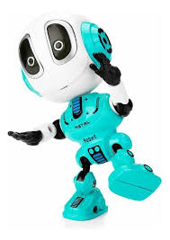
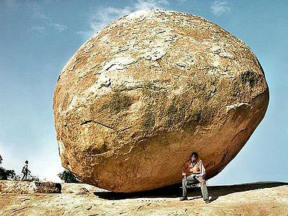
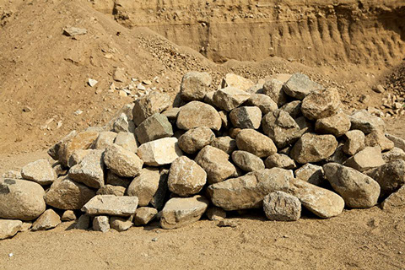
Incremento del trabajo

Slide 4
BASE DE DATOS (no normalizada)
múltiples redundancias

